Slide 1
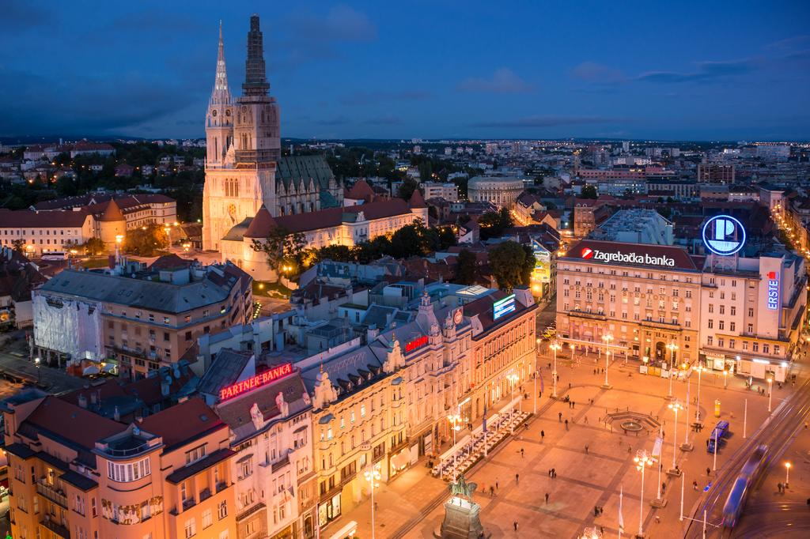
zagreb

Slide 2
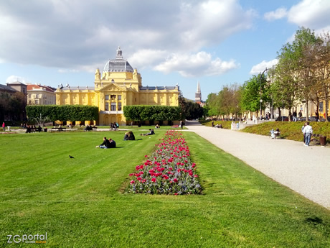
Galerije i umjetničke zbirke
-Academia Moderna - hrvatska nevladina, neprofitna udruga meritornih pojedinaca koja nastoji u kulturi, umjetnostima i odnosnim znanostima zastupati trajni rad na djelu kao jedinu autentičnu suvremenost
-Galerija Karas - u sastavu Hrvatskog društva likovnih umjetnika, a izložbeni prostor Galerije nalazi se u samom centru grada Zagreba, u Praškoj ulici
-Umjetnički paviljon u Zagrebu - Danas je Umjetnički paviljon jedna od najljepših zagrebačkih donjogradskih zgrada, a s okolicom i ambijenata posebno smišljen, planiran i hortikulturno zaokružen u `zelenoj potkovi`

Slide 3
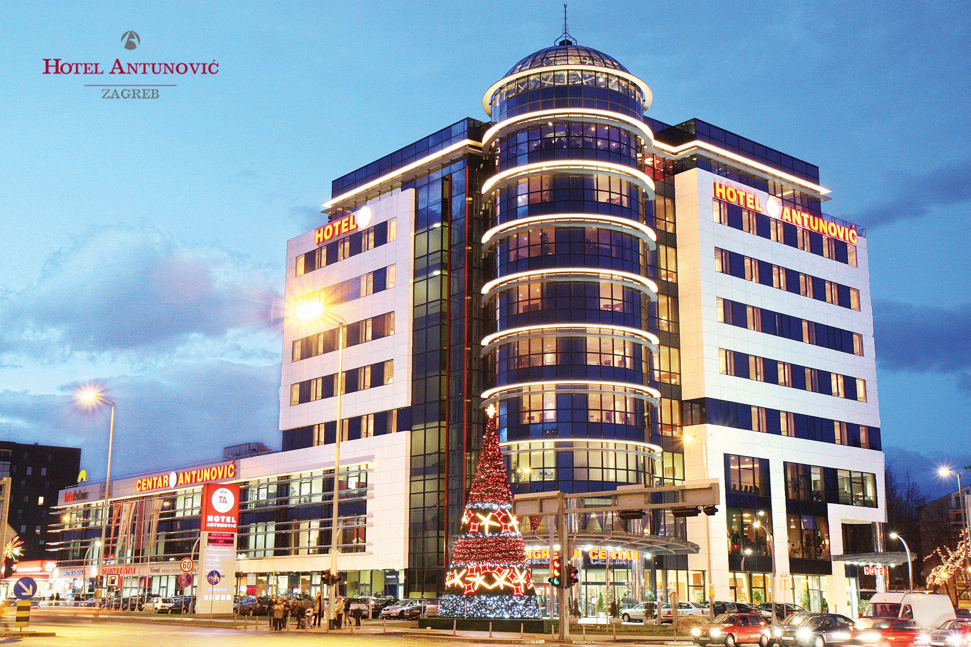
hoteli
-Hotel Sheraton Zagreb - Hotel Sheraton Zagreb je de luxe kategorije i u sastavu je istoimenog hotelskog lanca Sheraton
-Hotel Antunović Zagreb - 158 suvremeno uređenih soba i apartmana, bogate ugostiteljske i druge uslužne sadržaje uključujući i Aspa wellness centar

Slide 4
Kino dvorane
-Cinestar Arena IMAX - CineStar Arena IMAX ima 10 kinodvorana ukupnog kapaciteta od 1.664 sjedećih mjesta, od kojih IMAX dvorana broji 485, a 4DX 116 sjedala. CineStar Arena IMAX je tehnički najbolje opremljen multipleks CineStar, tzv. ULTIMATIVNI multipleks, koji se po mnogočemu razlikuje od postojećih CineStara. Riječ je o luksuznom multipleksu koji sadrži i tri koncepta kina kakva nisu viđena na ovim prostorima – Gold Class dvorane, IMAX kino i 4DX

Slide 5
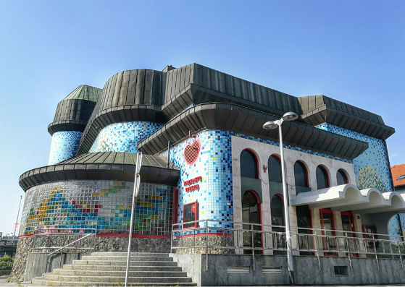
kazališta
-Dubrava - Dječje kazalište Dubrava - djeluje u sklopu Narodnog sveučilišta Dubrava, a predstave igra u kazališnoj dvorani u Cerskoj ulici koja ima 180 mjesta
-Gradsko kazalište Trešnja - danas, zahvaljujući svojoj ljepoti i prepoznatljivosti jedna od najposebnijih građevina u Zagrebu te čini nezaobilaznu stanicu na putu odrastanja svakog djeteta ne samo iz Zagreba već i šire okolice

Slide 6
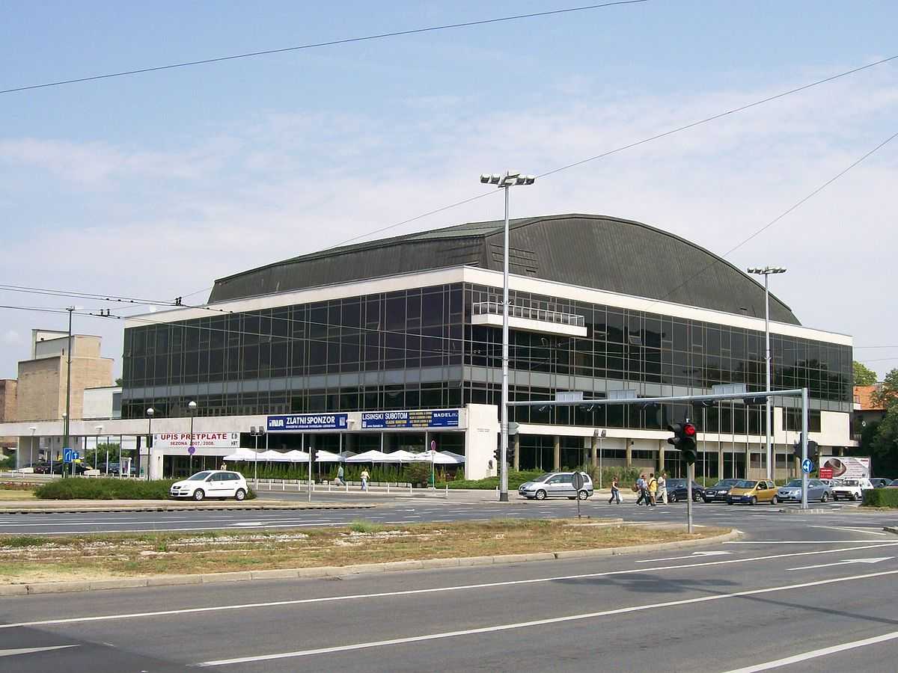
Koncertne dvorane
-Dom sportova - Od prvog egzibicijskog nastupa košarkaša Europe i Sjedinjenih američkih država 17. lipnja 1972. godine sve do danas, Dom sportova je mjesto održavanja najvažnijih sportskih događanja , izložbi, estradnih i umjetničkih priredbi, vjerskih i političkih okupljanja
-Dvorana Cibona - Košarkaški centar Dražen Petrović je višenamjenska sportska dvorana u Zagrebu sa kapacitetom od 5.400 mjesta. Ime je dobila po velikanu hrvatske i svjetske košarke Draženu Petroviću
-Vatroslav Lisinski - Koncertna dvorana Vatroslav Lisinski najveća i najvažnija koncertna dvorana u Zagrebu

Slide 7
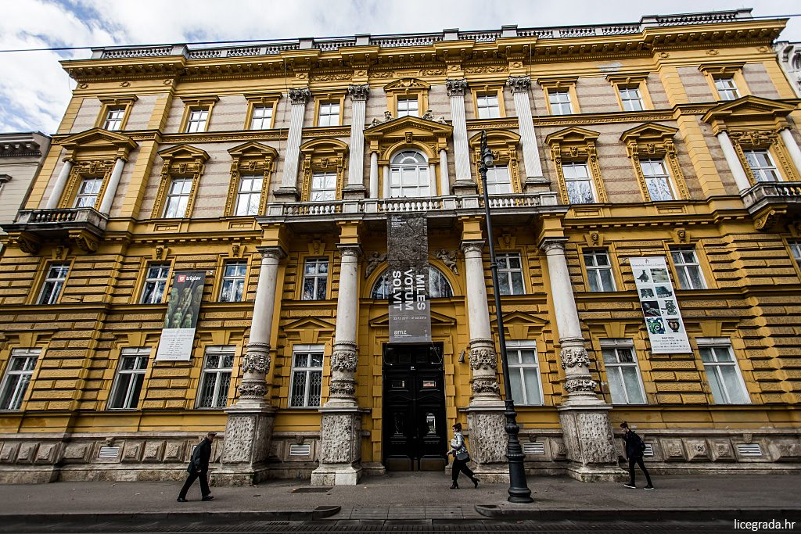
muzeji
-Arheološki muzej Zagreb - jedan je od izravnih sljednika nekadašnjeg Narodnog muzeja, najstarije muzejske ustanove u hrvatskom glavnom gradu, osnovane 1836. godine
-Hrvatski muzej naivne umjetnosti - matra se prvim muzejem naivne umjetnosti u svijetu, a čuva djela hrvatskog naivnog stilskog izraza 20. stoljeća
-Hrvatski povijesni muzej - čuva, obrađuje i prezentira hrvatsku kulturno-povijesnu baštinu od ranog srednjeg vijeka do danas

